Slide 1
Onemocnění a úrazy svalů
Fyziologie pohybové soustavy

Slide 2
Onemocnění a úrazy kosterních svalů
Nejčastější příčinou svalových zranění jsou- přetrénování, zánět, ruptutra, rozdrcení a poranění elektrickým proudem
1/ Přetrénování- vzniká při dlouhodobé zátěži v anaerobním pásmu→ tvořící se laktát není odbouráván →hromadí se ve svalech a tlačí na svalové obaly, sval je překyselen a kyselina dráždí svalovou tkáň
Příznaky: bolestivost, snížená výkonnost
Prevence- pozátěžové vyklusání, strečink
!!! Z těžších forem přetrénování se při zanedbané regeneraci může vyvinout zánět !!!

Slide 3
Onemocnění a úrazy kosterních svalů
Zánět- jedná se obecně o obrannou reakci organismu při porušení jeho homeostázy (stálé vnitřní prostředí)
Důvod může být fyzikální( mechanické poškození), chemický (přetrénování) nebo mikrobiologický (přítomnost virů či bakterií)
hlavní znaky
starověký lékař Celsus popisoval u zánětu 4 hlavní znaky
rubor - zčervenání calor - zteplání dolor - bolest tumor - zduření
Galenos přidal další znak - functio laesa (porušená funkce)
Příznaky: bolestivost svalu a jeho snížená funkce
Zánět může být primární- vzniklý ve svalu/sekundární- např. při celkovém virovém onemocnění a současné svalové zátěži
Prevence: nezatěžovat svaly při onemocněních a při přetrénování

Slide 4
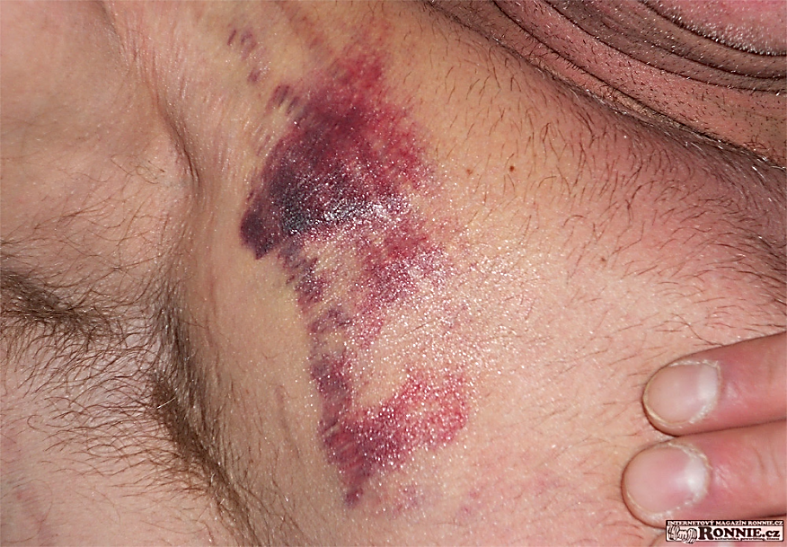
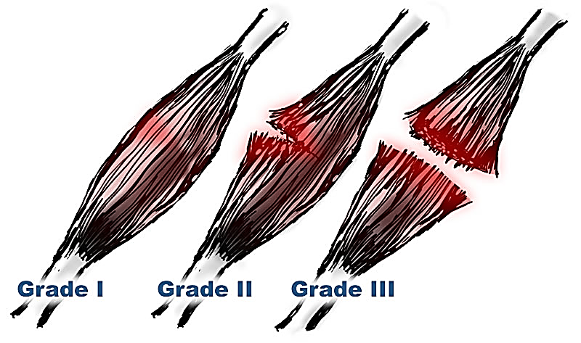
Onemocnění a úrazy kosterních svalů
Ruptura svalu (přetržení, natržení)- vzniká při překročení meze pevnosti svalu při jeho natažení
Příznakem je bolestivost, otok, vkleslá kůže
Velice nebezpečné je machanické rozdrcení svalu- svalový pigment myoglobin, který se uvolní do krve je toxický pro ledviny- musí se zneutralizovat
Léčba- doporučuje se wobenzym ve zvýšených dávkách, předepsaných lékařem, klidový režim

Slide 5
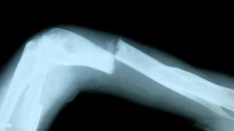
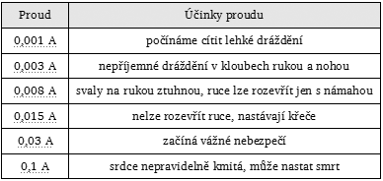
Onemocnění a úrazy kosterních svalů
Úraz elektrickým proudem
Rozmanitá zranění- např. ruptury svalů po křečovitém stahu svalu
U vyšších proudů hlavně tepelné účinky- teplo ničí svalovou tkáň, rychle odpařená voda může sval roztrhnout tlakem páry
Zlomenina po úderu blesku

